Slide 1
Из истории фотографии
Фотоувеличитель
Круглов Константин
7 класс
Шильпуховская школа

Slide 2
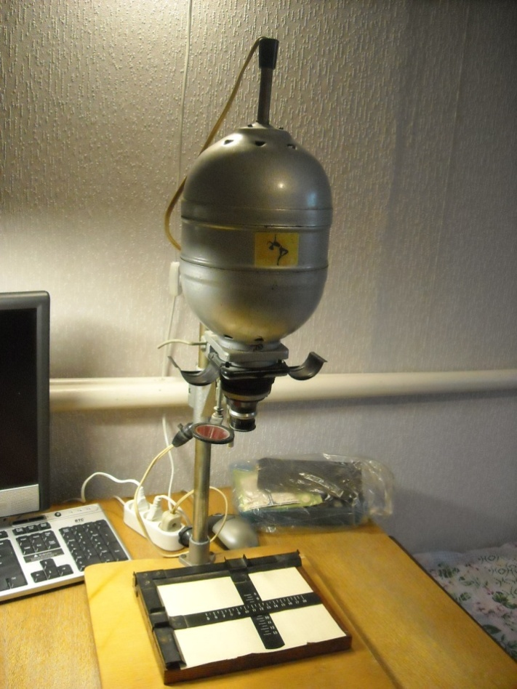
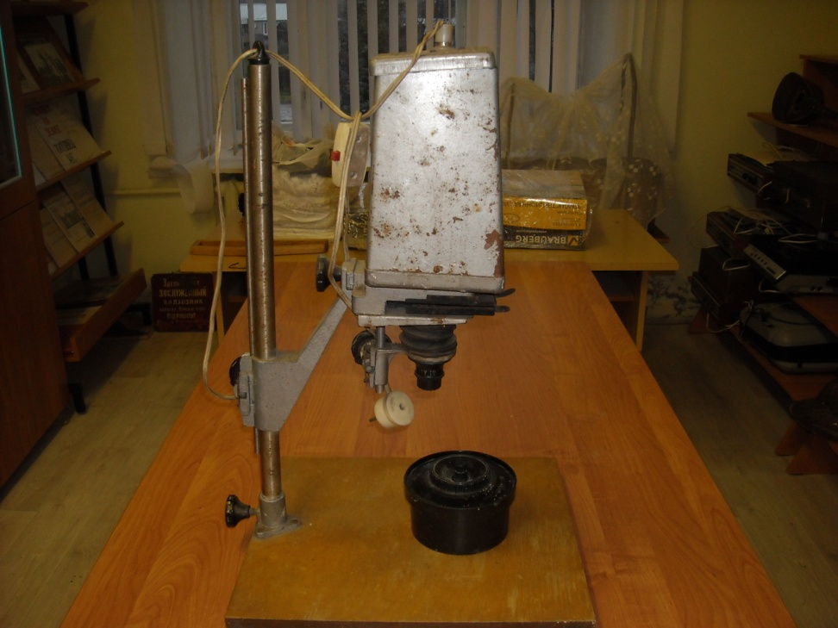
Фотоувеличитель
Фотоувеличитель из музея
Фотоувеличитель Малкова П.К.

Slide 3

Фотоувеличитель «Юность»

Slide 4
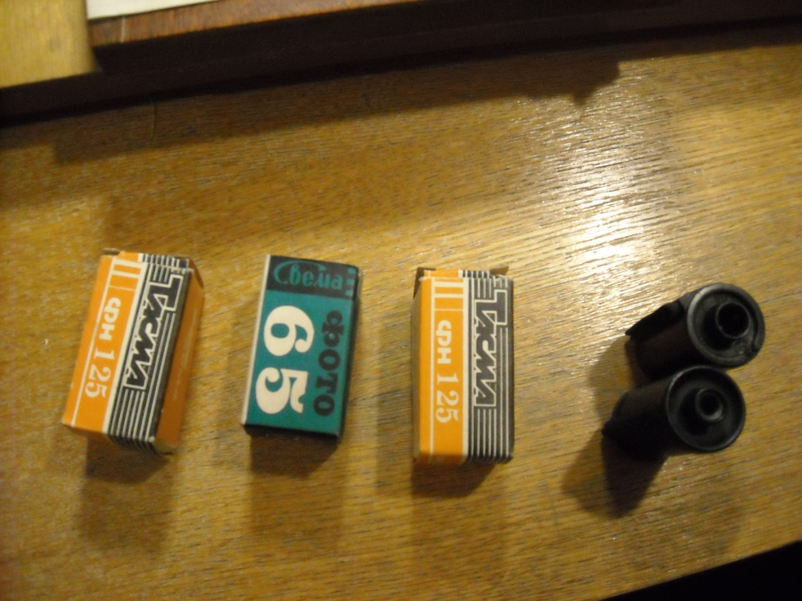
Кассета и плёнки для фотоаппарата

Slide 5
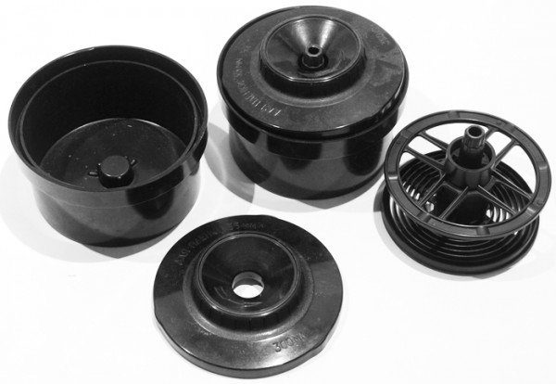
Бачок для проявки плёнки

Slide 6
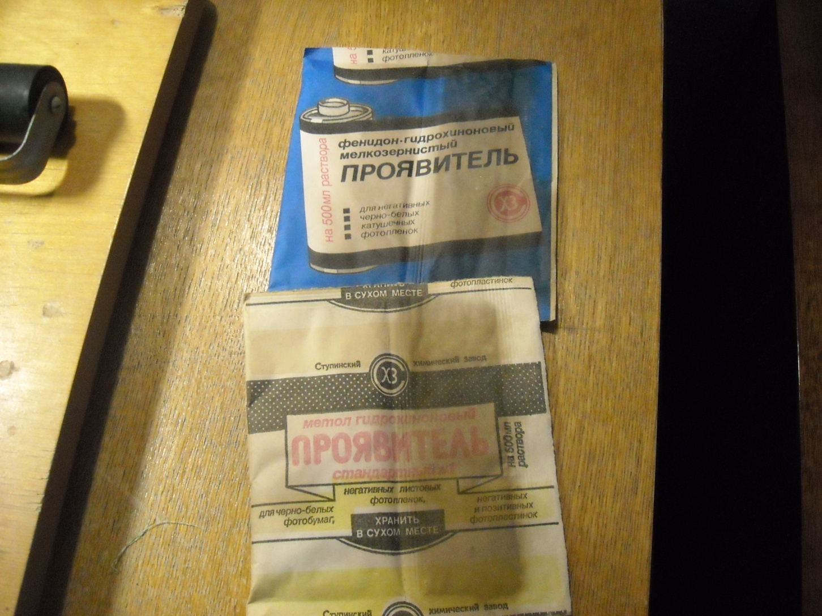
Проявитель для фотоплёнки

Slide 7
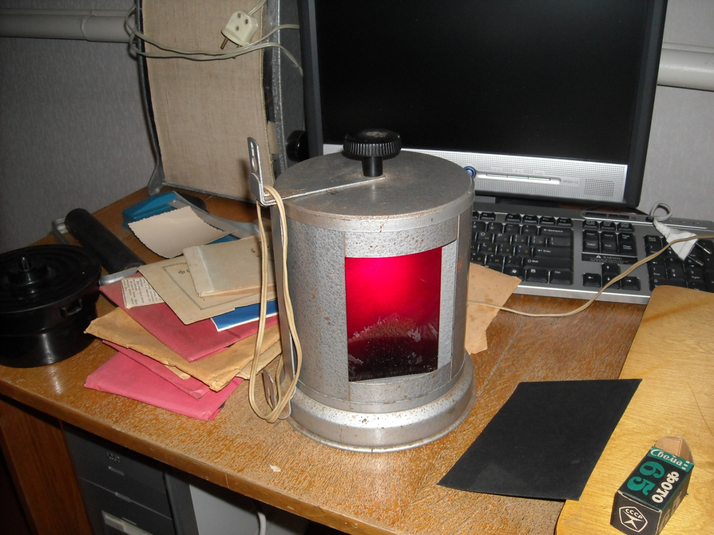
Фотофонарь

Slide 8
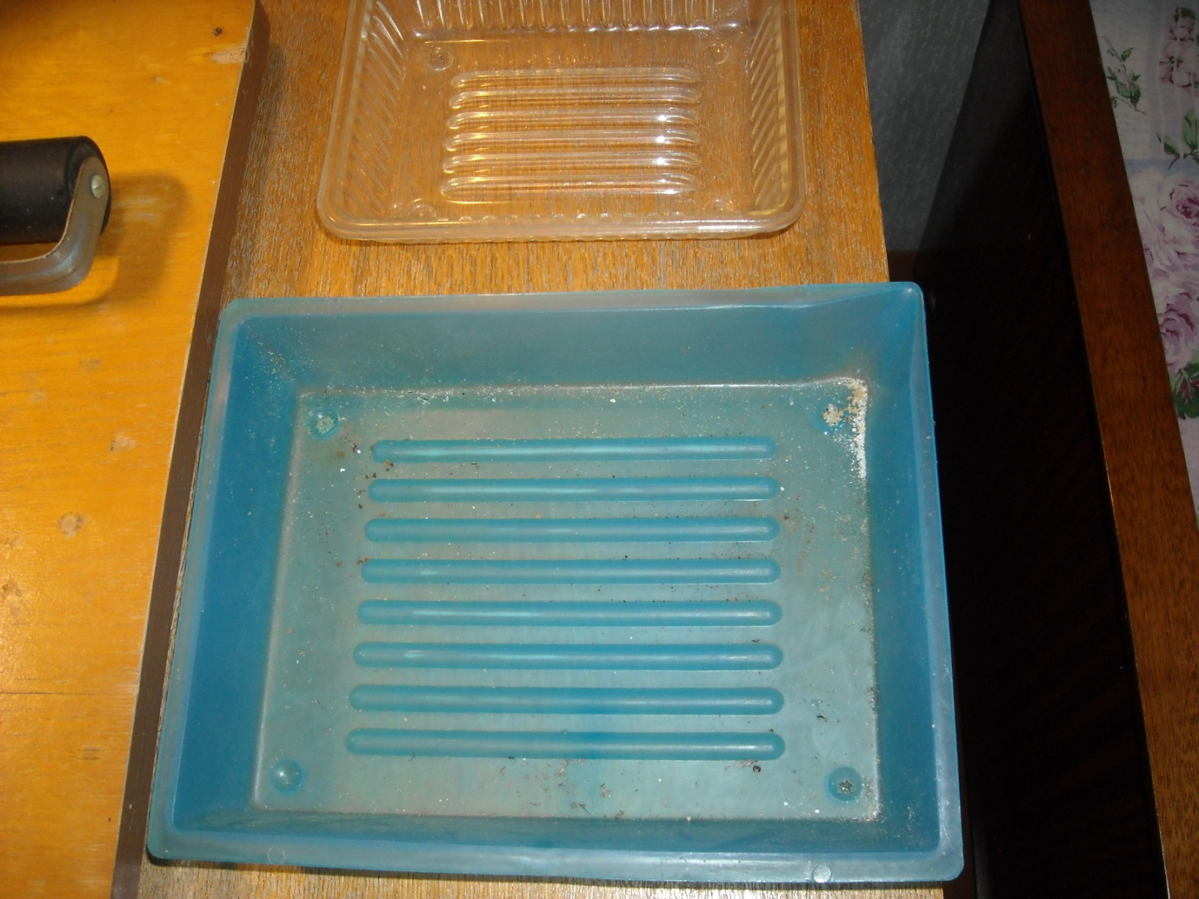
Ванночки для растворов

Slide 9
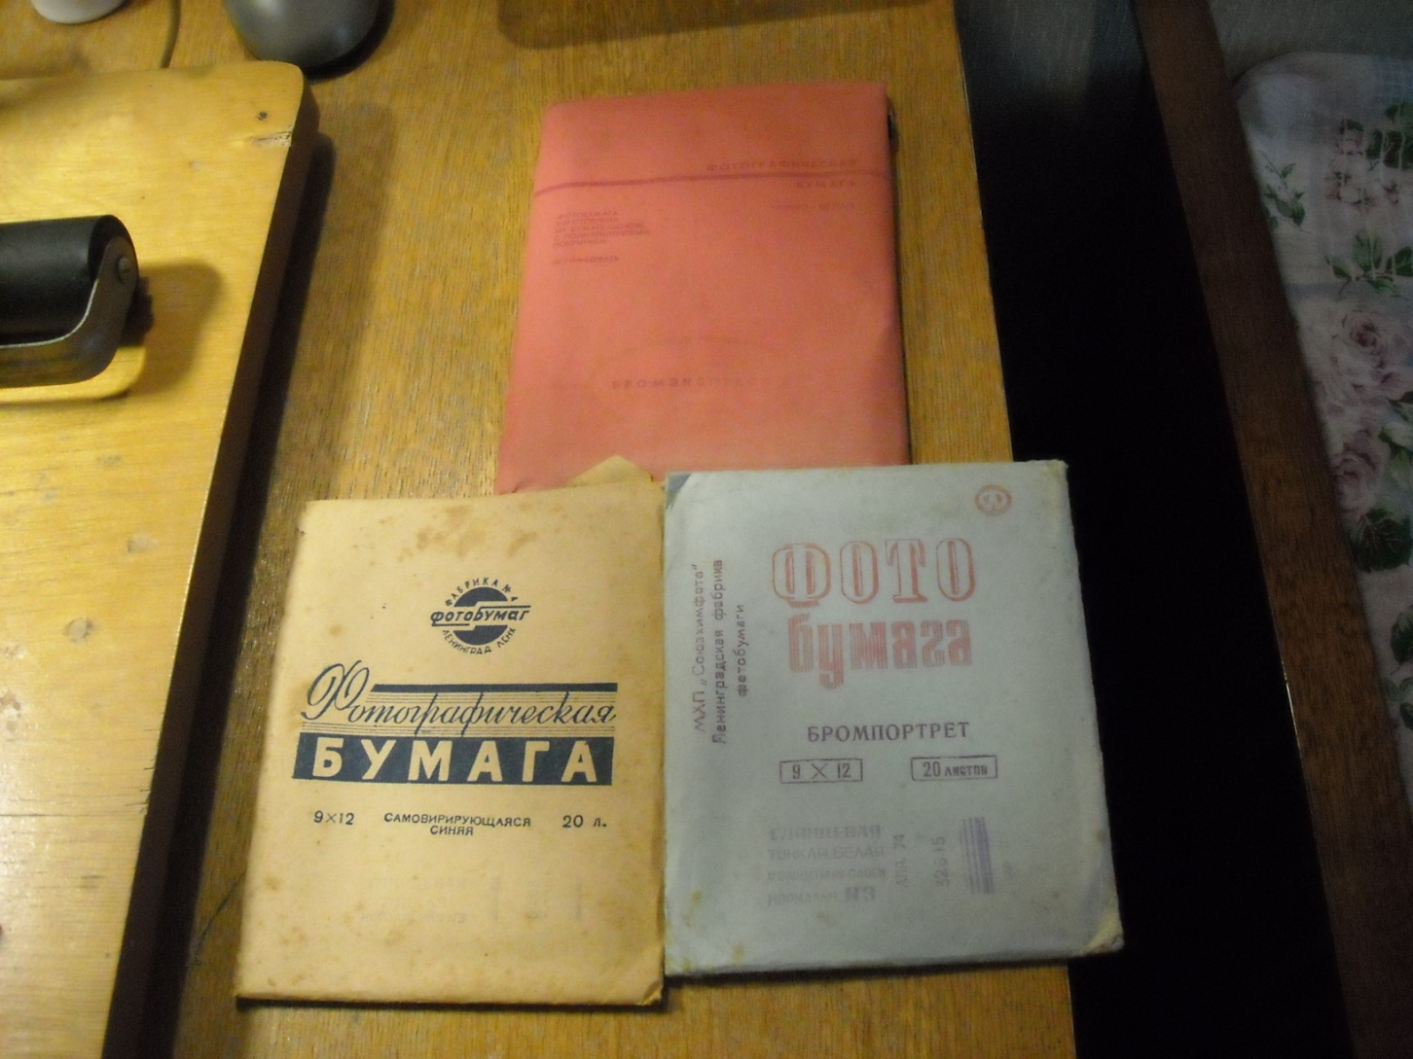
Фотобумага

Slide 10
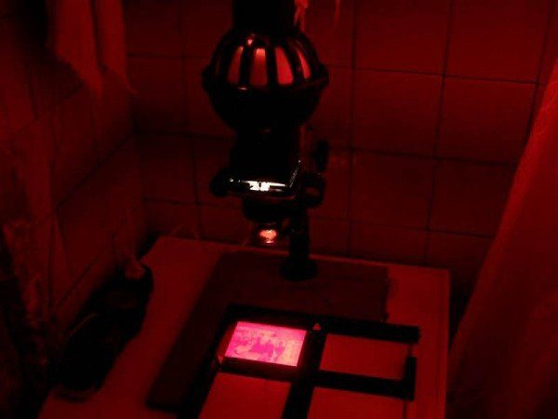
Экспозиция изображения на фотобумагу

Slide 11
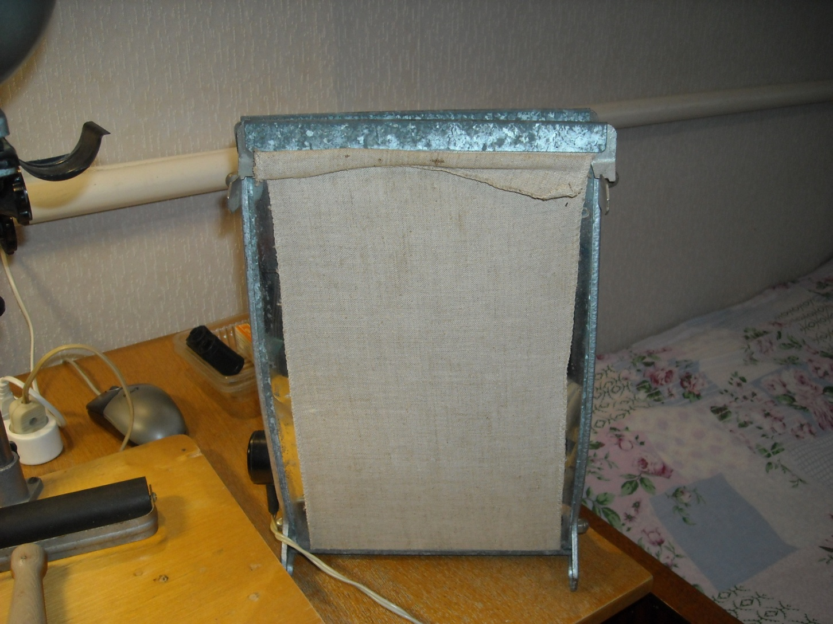
Глянцеватель

Slide 12
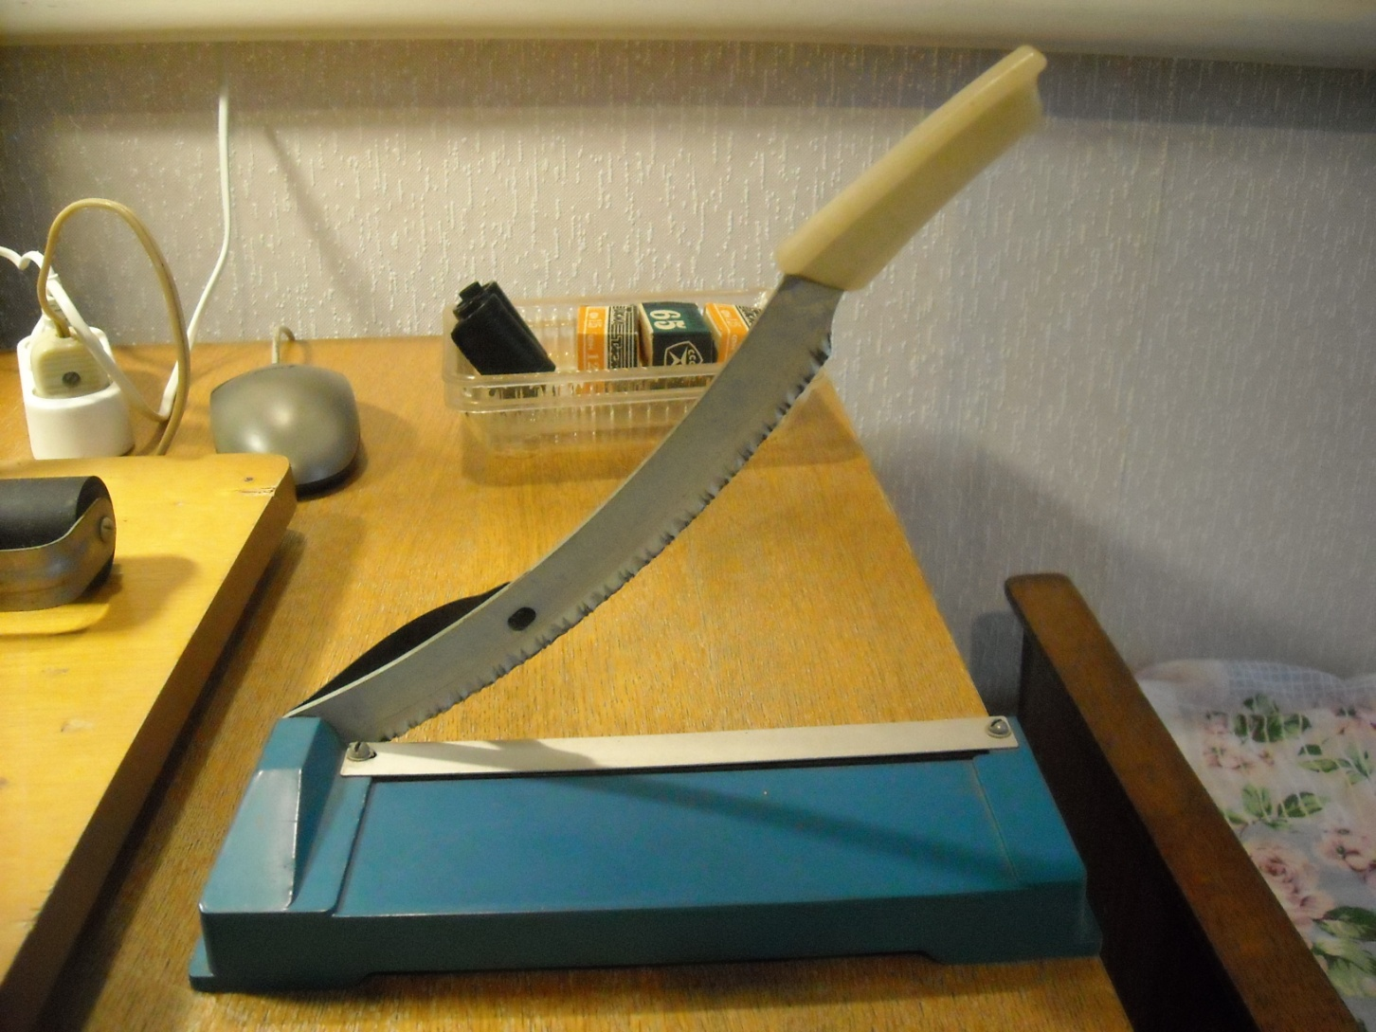
Резак для обрезки фотографии

Slide 13
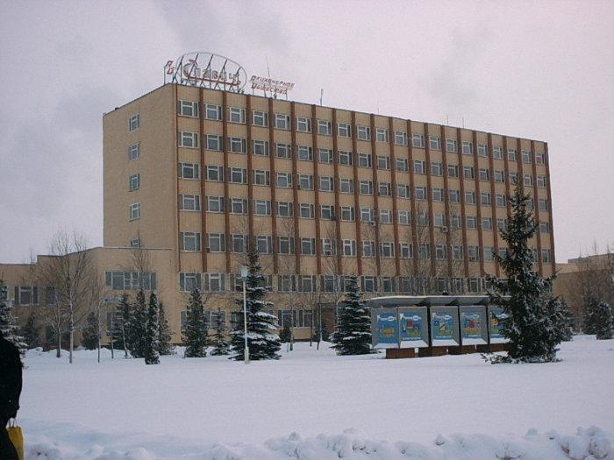
Завод «Славич»

Slide 14
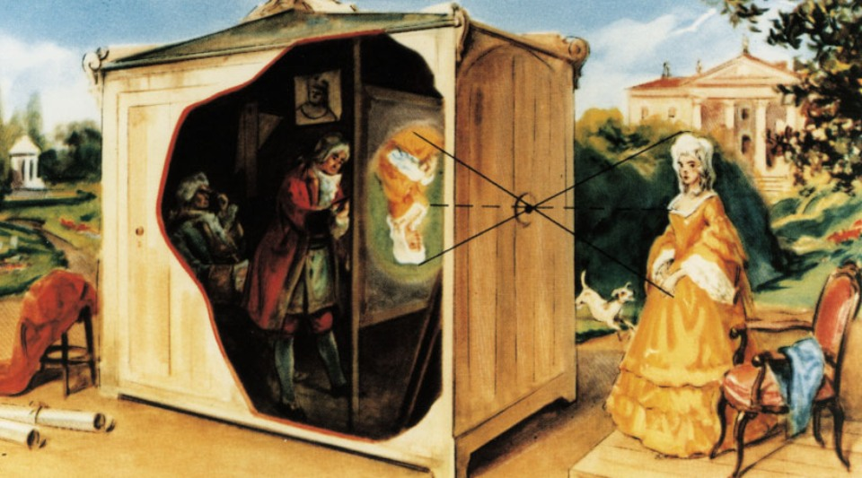
Камера - обскура

Slide 15
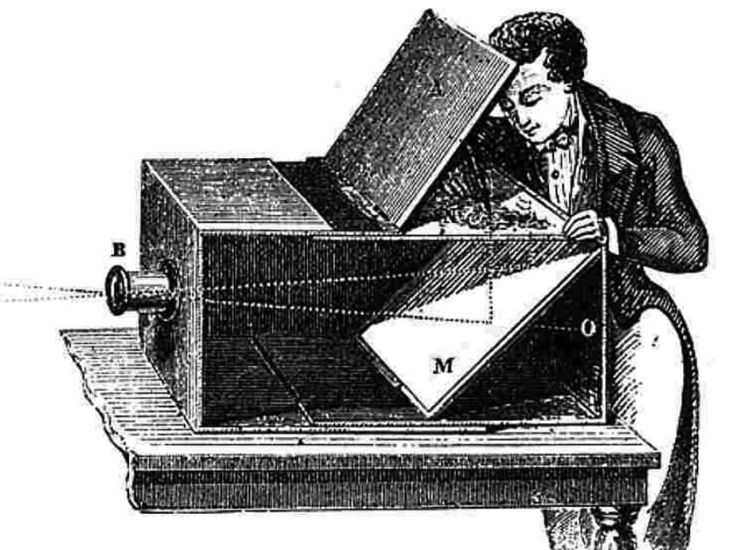
Камера Ньепса

Slide 16
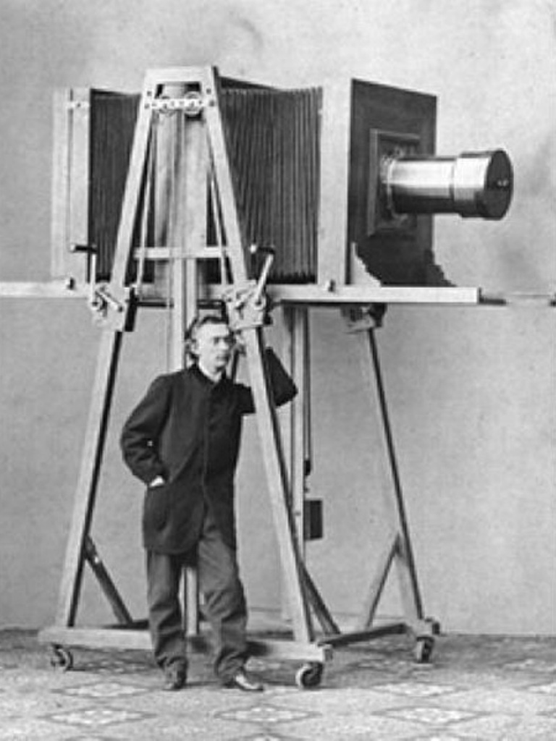
Камера Тальбота

Slide 17
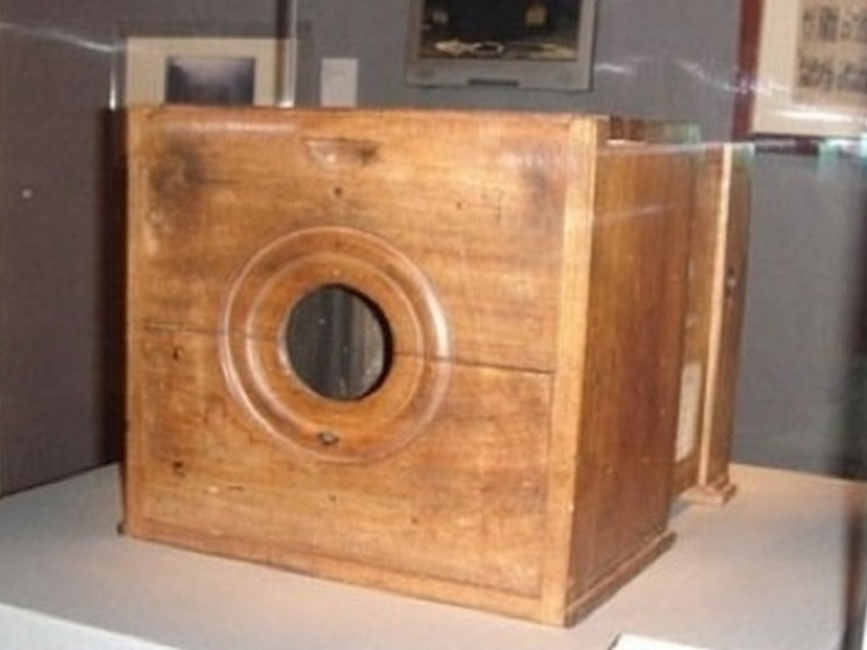
Камера Дагера

Slide 18
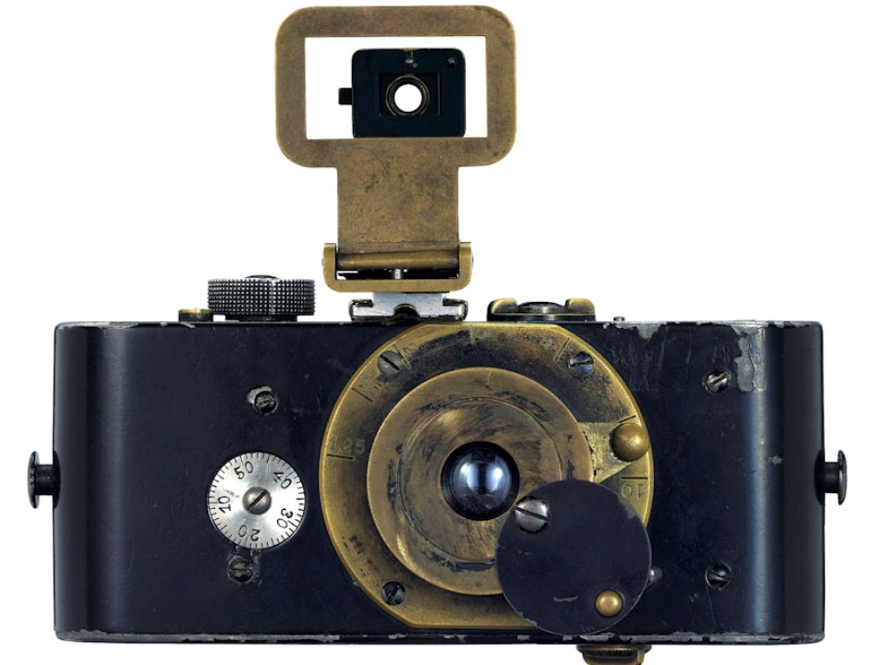
Первый компактный фотоаппарат

Slide 19
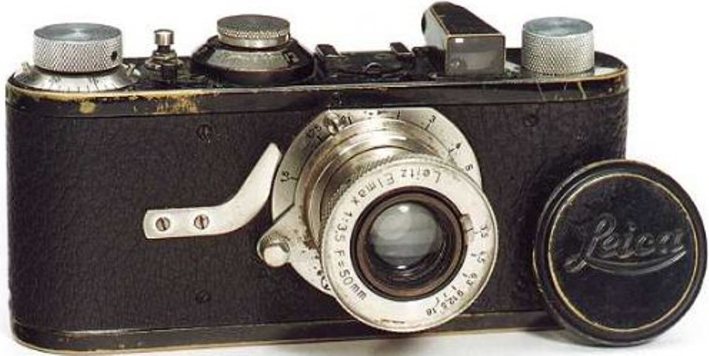
Фотоаппарат компании «Leica»

Slide 20
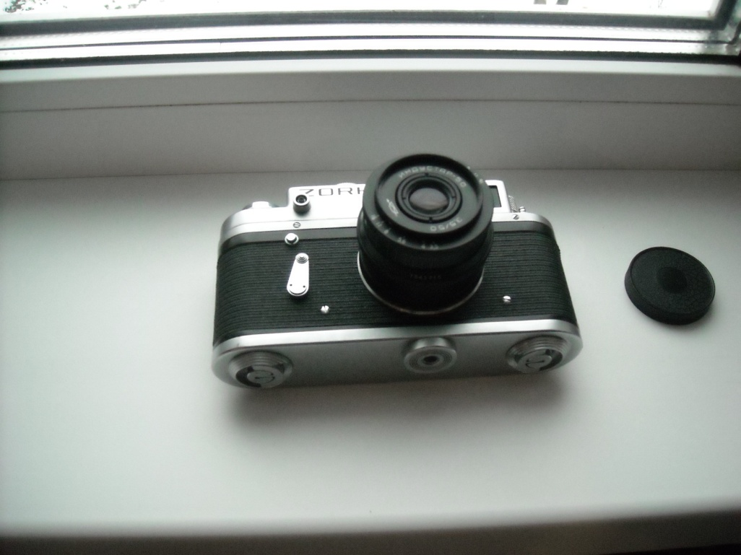
Фотоаппарат Малкова П.К.
«Зоркий 4К»

Slide 21
Спасибо за внимание!

